Slide 1



BioMed Central Supporter Membership
Administrator Resource Center
Notes:
1

Slide 2
Administrator Resource Center
- 구독 기관의 오픈 액세스 회원 이용을 증진하고 최대한 활용할 수 있도록 도움을 주는 필수적인 자료를 제공하기 위한 공간
- 기관의 오픈 액세스 멤버십의 가시성과 사용을 향상시키기 위한 정보와 리소스 제공
- 메뉴 구성
1. Membership online reporting tool guide : Supporter membership 대상 아님
2. Submission guide : (링크 클릭)
3. Membership advocacy messaging
4. BMC & SpringerOpen journal list
5. Get in touch with us
Notes:
2

Slide 3
Submission guide
1. 아티클 투고 단계에서의 저자 확인 (1)
* 투고 확인 절차는 변경된 것이 없으며, 작성자의 적격성을 확인하는 단계임
1) 등록된 IP 내에서 논문을 투고하는 경우, IP가 자동 인식됨
- IP 인증의 경우, 저자는 Membership 계정을 사용할 것인지 확인 메시지를 받음
Springer Nature는 업무절차를 최적화하는 중입니다.
우리의 목표는 모든 최종 사용자에게 논문 투고, 승인, 검수 및 지불 절차를 최대한 단순화하는 것입니다.
일시적으로 저자들은 승인 후 뿐 아니라 제출 시(통상적으로)에도 저자 확인 절차를 거쳐야 합니다.
BMC와 Springer Open 저널에 대해 두 개의 논문투고 시스템을 운영하고 있습니다.
일반적인 경우, 저자는 투고 과정에서 저자 확인 프로세스를 완료해야 합니다.
두 번째 경우, 작성자는 논문 투고 완료 후 본인 확인 및 소속 확인을 위해 링크를 클릭하도록 요청하는 이메일을 받게 됩니다.
Notes:
3

Slide 4
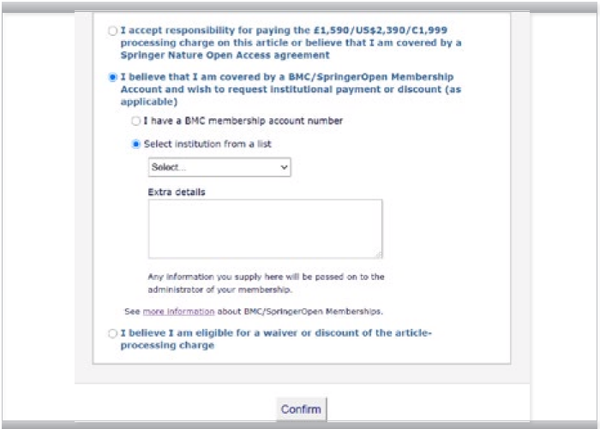
Submission guide (cont’d)
2) 외부에서 논문을 투고하는 경우, 아래와 같이 할인 적용 요청 필요
- 'I believe that I am covered by a BMC/SpringerOpen Membership Account and
wish to request institutional payment or discount (as applicable)’ 선택
- 드롭다운 목록에서 해당 기관을 선택
- 원고 제출
- 출판사에서 기관 관리자에게 연락하여 저자의 소속을 확인
Notes:
4

Slide 5
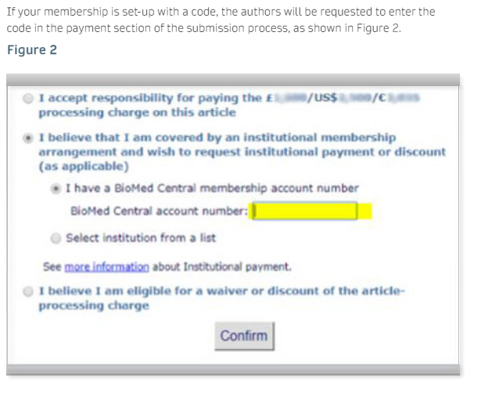
2. 아티클 투고 단계에서의 저자 확인 (2)
* 투고 확인 절차는 변경된 것이 없으며, 작성자의 적격성을 확인하는 단계임
: 회원가입이 코드로 설정되어 있는 경우, 작성자는 아래 Figure 2와 같이 제출 과정의 지불 부분에 기관 코드를 입력해야 함
기관 코드는 관리자에게 별도로 문의해야 함.
Notes:
5

Slide 6
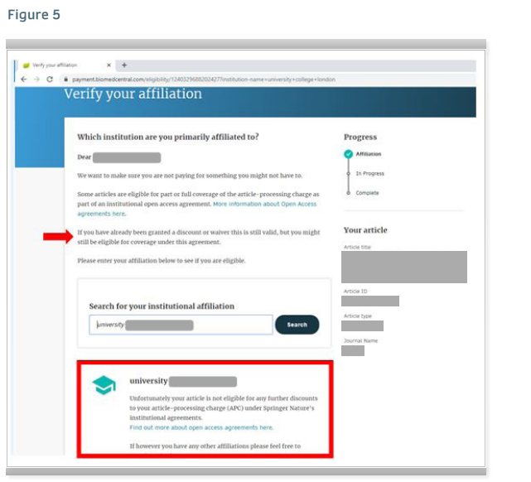
- 아티클 승인 (acceptance) 단계에서의 저자 확인
: 논문 통과 시점에 다시 한번 저자의 소속기관을 확인하는 절차 거쳐야 함
Payment link와 함께 확인할 수 있는 페이지로, 소속 기관명 검색하여 확인
추가된 확인 절차를 통해 특정 유형의 라이선스를 맺는 것을 의미
Notes:
6

Slide 7
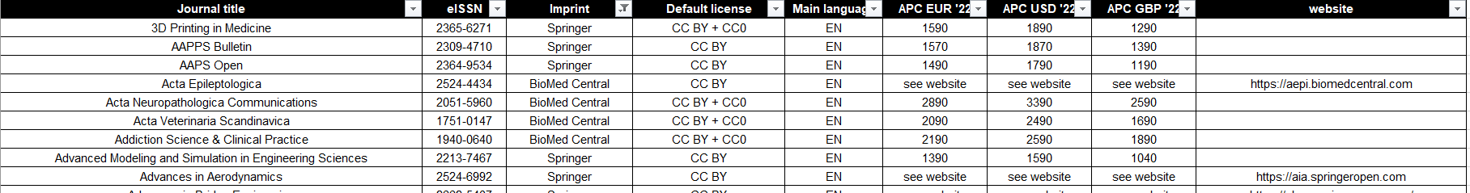
BMC & SpringerOpen journal list
- BMC : https://www.biomedcentral.com/journals-a-z
- SpringerOpen : https://www.springeropen.com/journals-a-z
* SpringerNature 출판사의 Open Access Journals 페이지의 Fully open access journals 링크를 통해 저널별 주제분야, 라이선스 유형, APC 가격 등 확인 가능
단, 해당 리스트에는 BMC Supporter membership 대상 저널 외에 모든 SpringerNature 출판사의 Full OA 리스트가 반영되어 있으니 참고사항으로만 활용
Notes:
7

